Slide 1
ΦΕΡΩΝ ΟΡΓΑΝΙΣΜΟΣ ΣΚΥΡΟΔΕΜΑΤΟΣ

Slide 2
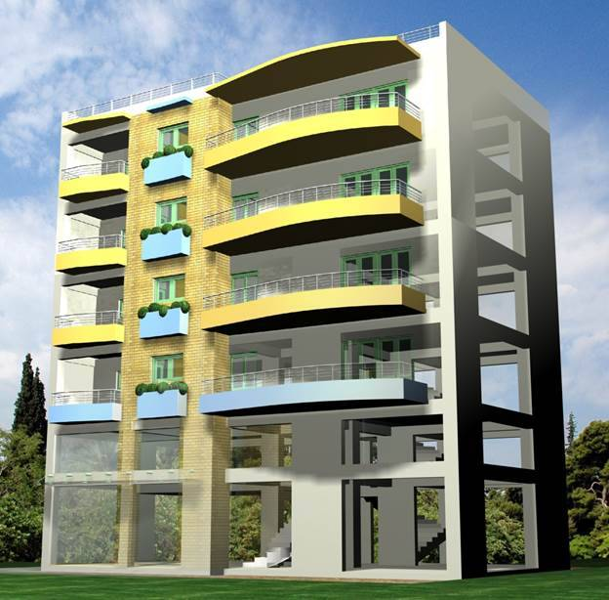

Slide 3
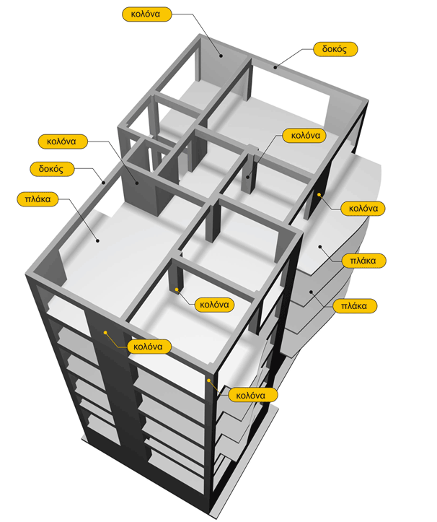

Slide 4
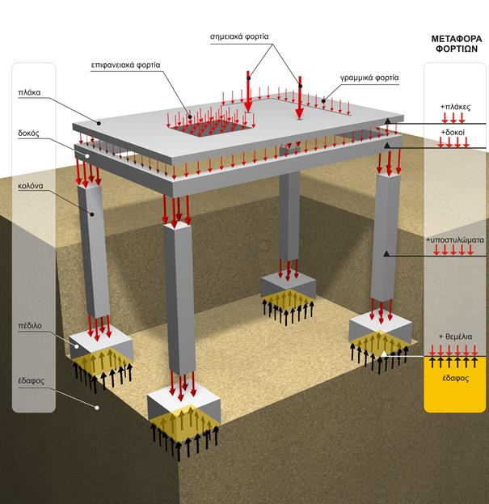
ΜΕΤΑΦΟΡΑ ΤΩΝ ΦΟΡΤΙΩΝ

Slide 5
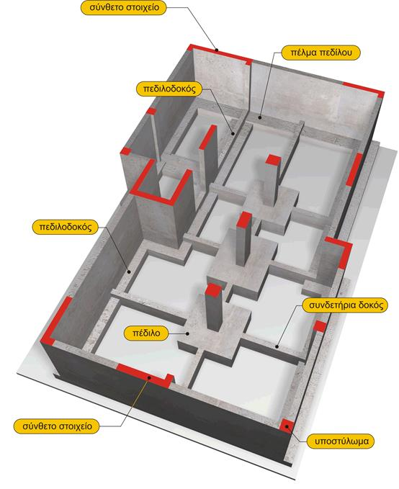
ΜΕΤΑΦΟΡΑ ΤΩΝ ΦΟΡΤΙΩΝ ΣΤΟ ΕΔΑΦΟΣ ΜΕΑΣΩ ΤΗΣ ΘΕΜΕΛΙΩΣΗΣ

Slide 6
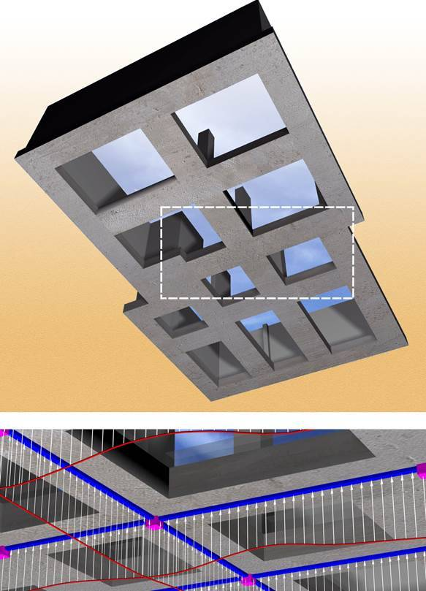
ΑΝΟΨΗ ΘΕΜΕΛΙΩΝ

Slide 7
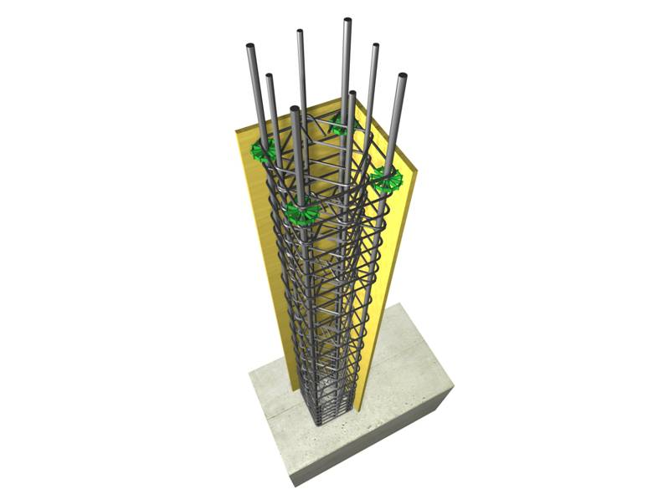
ΥΠΟΣΤΥΛΩΜΑ

Slide 8
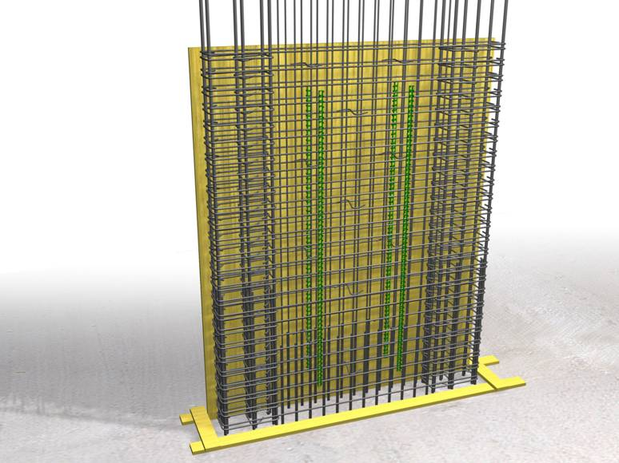
ΤΟΙΧΕΙΟ

Slide 9
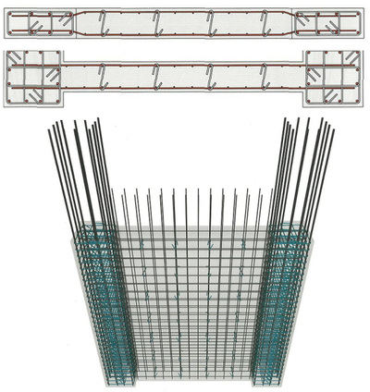
ΟΠΛΙΣΜΟΣ ΤΟΙΧΕΙΟΥ

Slide 10
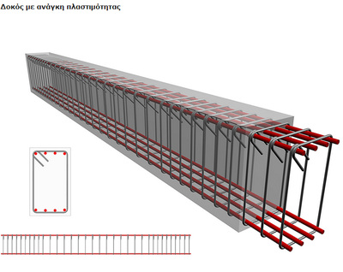
ΟΠΛΙΣΜΟΣ ΔΟΚΟΥ

Slide 11
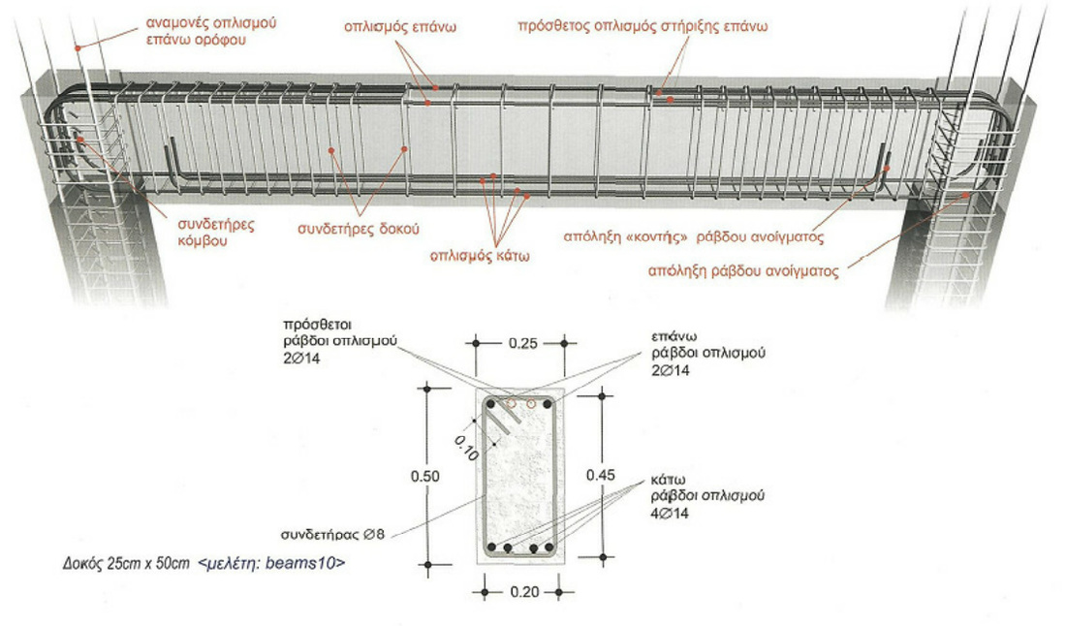

Slide 12
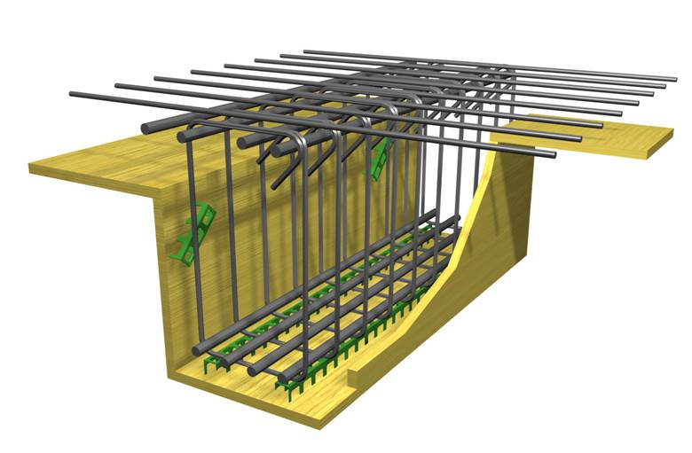

Slide 13
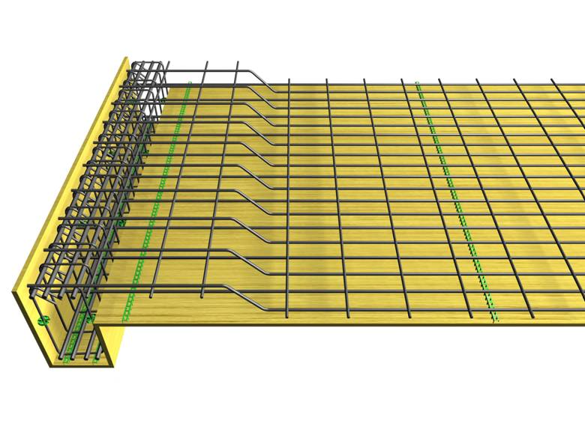
ΟΠΛΙΣΜΟΣ ΠΛΑΚΑΣ – ΔΟΚΟΥ

Slide 14
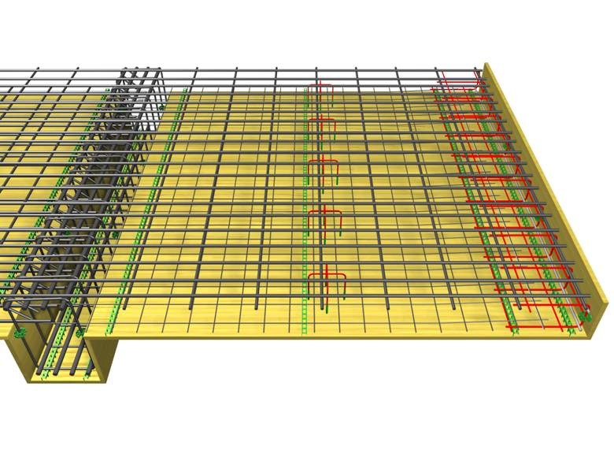
ΟΠΛΙΣΜΟΣ ΠΛΑΚΑΣ – ΠΡΟΒΟΛΟΥ

Slide 15
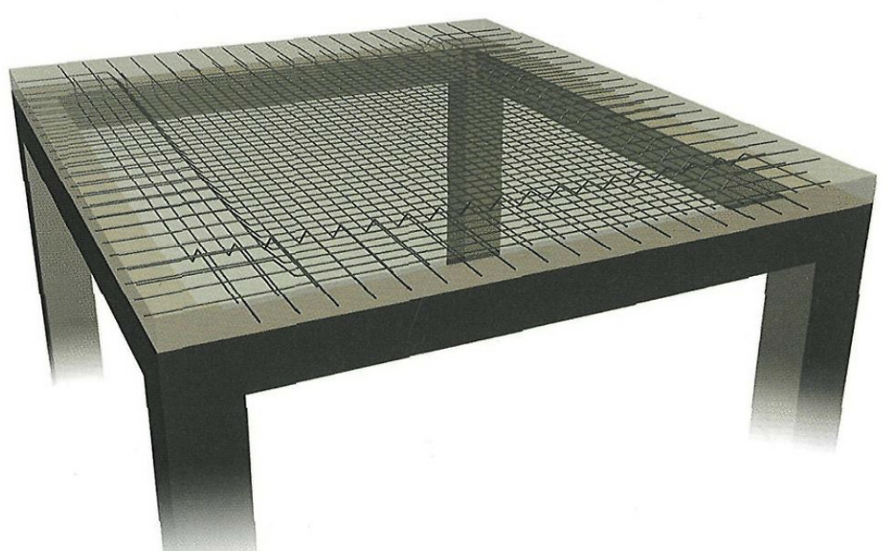
ΟΠΛΙΣΜΟΣ ΠΛΑΚΑΣ

Slide 16
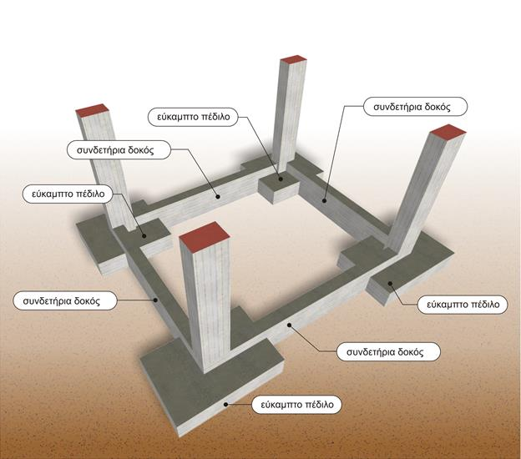
ΘΕΜΕΛΙΩΣΗ ΜΕ ΜΕΜΟΝΩΜΕΝΑ ΠΕΔΙΛΑ

Slide 17
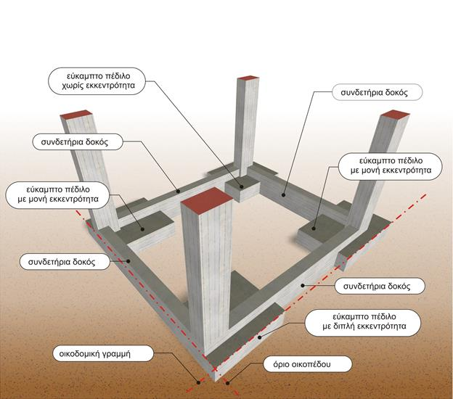
ΕΚΚΕΝΤΡΑ ΠΕΔΙΛΑ

Slide 18
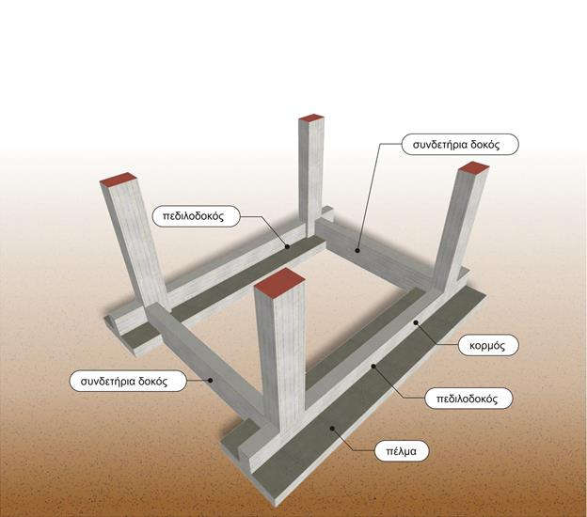
ΘΕΜΕΛΙΩΣΗ ΜΕ ΠΕΔΙΛΟΔΟΚΟΥΣ

Slide 19
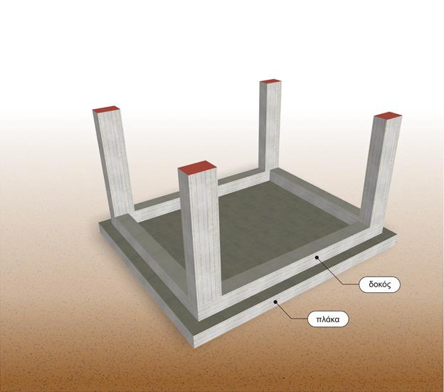
ΘΕΜΕΛΙΩΣΗ ΜΕ ΓΕΝΙΚΗ ΚΟΙΤΟΣΤΡΩΣΗ
(ΡΑΝΤΙΕ)

Slide 20
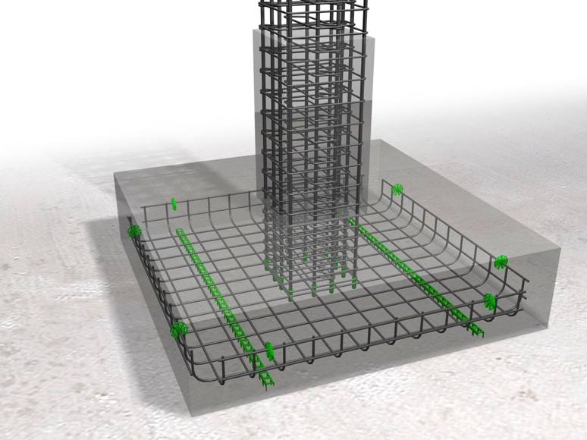
ΟΠΛΙΣΜΟΣ ΠΕΔΙΛΟΥ

Slide 21
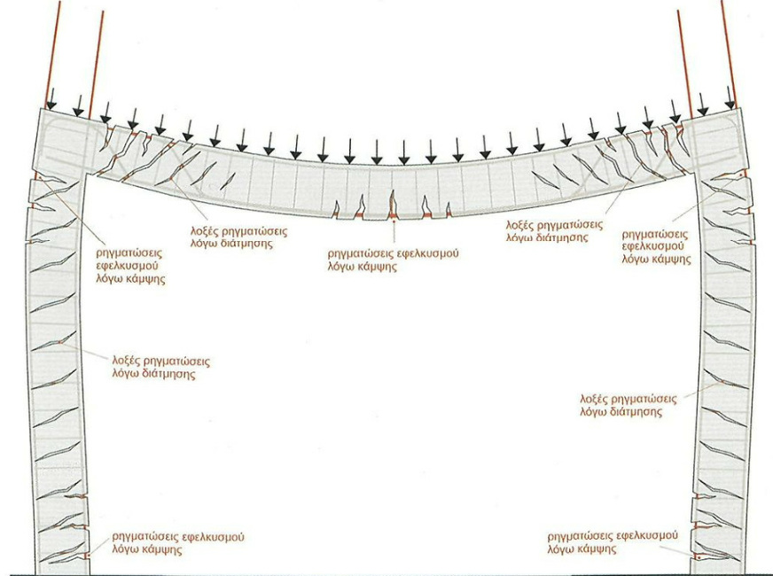
ΠΑΡΑΜΟΡΦΩΣΗ ΦΟΡΕΑ ΣΚΥΡΟΔΕΜΑΤΟΣ ΥΠΟ ΣΤΑΤΙΚΗ ΦΟΡΤΙΣΗ

Slide 22
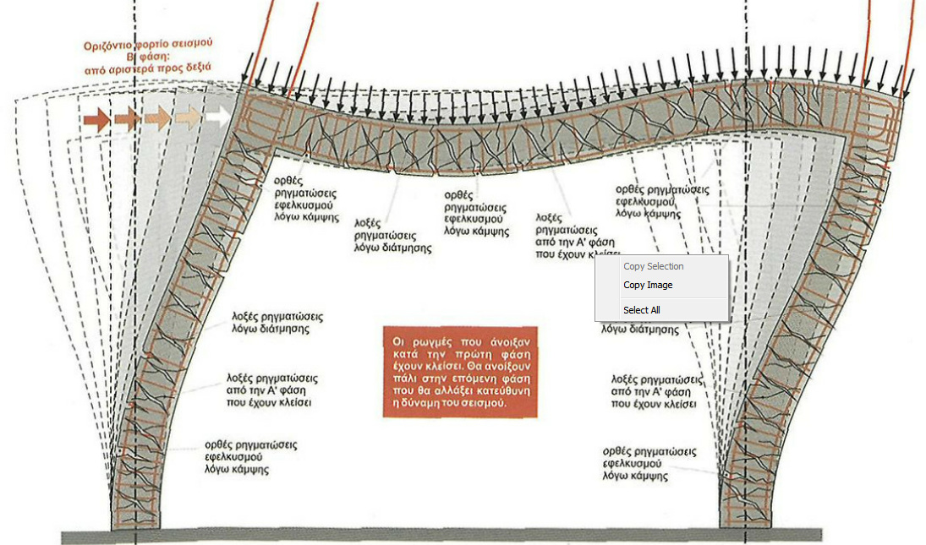
ΠΑΡΑΜΟΡΦΩΣΗ ΦΟΡΕΑ ΣΚΥΡΟΔΕΜΑΤΟΣ ΥΠΟ ΣΕΙΣΜΙΚΗ ΦΟΡΤΙΣΗ

Slide 23
